Slide 1
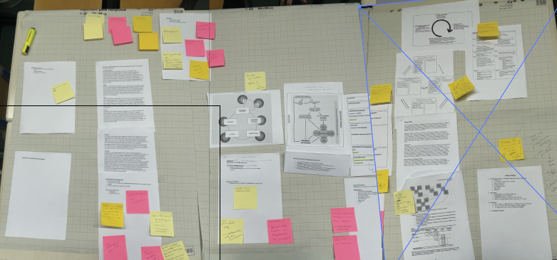
Wie ben je?
Wat was de aanleiding?
Wat heb je gedaan?
Wat leverde dat op?
In hun afstudeerjaar voeren studenten Talen aan de LERO een ontwerp- en actiegericht praktijkonderzoek waarmee zij hun onderzoekend vermogen aantonen. Echter, met het te beoordelen eindproduct – een onderzoeksartikel – werd het onderzoekend vermogen onvoldoende zichtbaar volgens de accredatiecommissie en nieuwe inzichten (Munneke et al., 2023). Hoe zou een eindproduct eruit kunnen zien, waarmee de student ook het onderliggende (denk)proces laat zien en daarmee de gevraagde leeruitkomsten.
Start: probleemanalyse
Uitproberen
Implementeren: semester 1 collegejaar 2023-2024
Resultaat: semester 2 collegejaar 2023-2024
Bijstellen: semester 2 collegejaar 2023-2024
Aanpassing van de afstudeeropdracht/ outline (de syllabus en handleiding).
Een werkbaar product dat gemonitord kan worden:
op bruikbaarheid onder studenten en begeleiders (Is het schrijfproduct dienstbaar en passend bij het beroepsprofiel?);
op transparantie (In hoeverre wordt het proces zichtbaar voor alle belanghebbenden?)
op validiteit (Is dit schrijfproduct geschikt voor het aantonen van de beroepsbekwaamheid?)
Henriett Gerda
IvL
LERO Duits/ Frans
Opleidingscoördinator
Rob Nijhuis
IvL
LERO Frans
Kerndocent
Edwin de Vette
IvL
LERO Nederlands
Hogeschooldocent
Sanne Wielenga
IvL
LERO Engels
Hogeschooldocent
Jeroen S. Rozendaal
IvL
Cluster Talen
Lector Samen onderzoekend werken
Inzichten uit eerder onderzoek [ons vorige project; De Vette et al. (in review)];
Analyse van studentenwerk;
Focusgroepsgesprek;
Literatuuronderzoek;
Uitwisseling met andere hogescholen in het kader van de peerreviews;
Aanpassing van de afstudeeropdracht en het eindproduct.
Implementatie van het prototype in semester 1 van collegejaar 23/24, monitoring en evaluatie vinden gelijktijdig plaats. Tussentijds werk wordt geanalyseerd om te kijken of we er onderzoekend vermogen in terugzien. Aanvullende informatie halen we op bij afstudeerbegeleiders.
Uitwisselen / Kalibreren over opvattingen en (kern)begrippen rondom onderzoekend vermogen. ; Landelijke ontwikkelingen binnen dit thema meekrijgen.
Tip: Stel jezelf telkens de vragen:
Wat wil ik bij de student zien?
Wat wil ik weten over het proces? Hoe
Maak ik dit zichtbaar?
Gericht op: studenten / docenten / curriculum
Referenties:
De Vette, E., Faes, E., Wielenga, S., Nijhuis, R., & Rozendaal, J. S. (in review). Bachelorstudenten ondersteunen bij schrijven en denken tijdens praktijkonderzoek Tijdschrift voor lerarenopleidingen. Munneke, L., Rozendaal, J. S., & Van Katwijk (2023). Onderzoekend vermogen ontwikkelen tijdens je lerarenopleiding. Boom.
Taal & onderwijs
Taal & toetsing
Onderzoekend vermogen in kaart brengen
Beoordelen van onderzoekend vermogen in een procesverslag

